Slide 1
Cuaderno de Trabajo 4- Parte II
Estilos de arquitectura
Principios de diseño y arquitectura de software
Módulo 4

Slide 2
Estilos de Arquitectura y Desempeño
Objetivo:
Analizar estilos de arquitectura para desempeño

Slide 3
Instrucciones
A partir de los modelos diseñados en la parte I de este cuaderno de trabajo:
  Identifique un componente del proyecto en el que aplicaría una estrategia de escalamiento horizontal y explique por qué.
  Identifique un componente del proyecto en el que aplicaría una estrategia de escalamiento vertical y explique por qué.
  Identifique un conector entre componentes y opine sobre que posible implicación podría tener en términos de tiempo de respuesta (latencia).

Slide 4

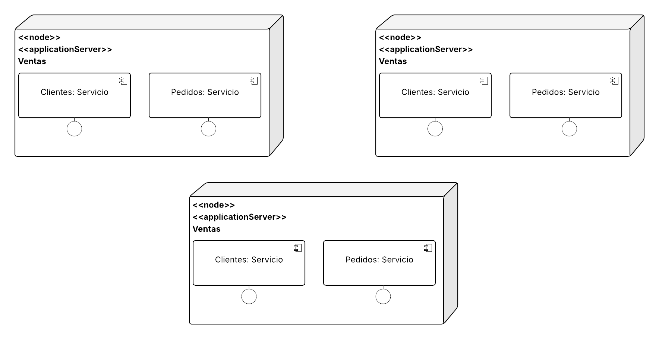
  Identifique un componente del proyecto en el que aplicaría una estrategia de escalamiento horizontal y explique por qué
El servidor que aloja el subsistema de ventas es un candidato ideal para implementar escalamiento horizontal, ya que esto permitirá cumplir con los atributos de latencia y escalabilidad definidos en los escenarios de calidad. Al disponer de múltiples nodos de ejecución, podremos atender una mayor carga de ventas distribuyendo las peticiones de manera equilibrada. Además, contar con varios nodos evita la degradación de los tiempos de respuesta, ya que las solicitudes no quedarán en espera de que un único nodo esté disponible.

Slide 5
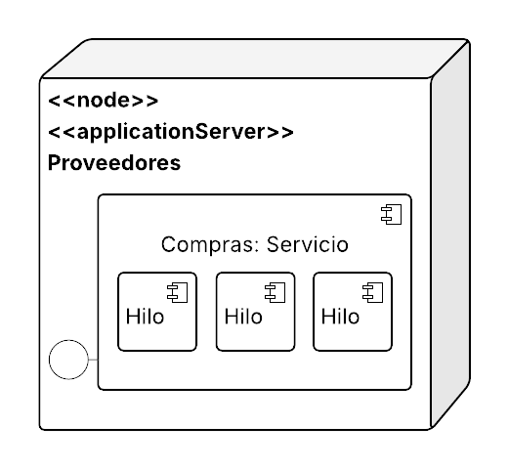
  Identifique un componente del proyecto en el que aplicaría una estrategia de escalamiento vertical y explique por qué
El servidor que aloja el subsistema de proveedores, específicamente el componente de compras, es un candidato ideal para implementar escalamiento vertical, ya que esto permitirá cumplir con los atributos de latencia definidos en los escenarios de calidad. Al incrementar la capacidad de procesamiento mediante múltiples procesadores en este componente (hilos), se podrán garantizar los tiempos de respuesta requeridos ante la carga de archivos (cátalogos de productos), optimizar el balance de procesamiento y aplicar una estrategia de paralelización basada en la división del archivo mediante chunks.

Slide 6
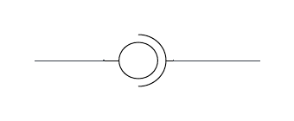
  Identifique un conector entre componentes y opine sobre que posible implicación podría tener en términos de tiempo de respuesta (latencia)
El tipo de conector principal para el estilo cliente-servidor es el conector de request/reply, este es el conector más presente entre los componentes planteados. Este tipo de conector implica una dependencia síncrona, el cliente que hace la petición se queda en espera hasta obtener una respuesta lo que puede aumentar el tiempo total de respuesta. Es importante garantizar que los componentes involucrados con este conector estén optimizados a nivel de rendimiento interno para evitar problemas con los tiempos de respuesta.

Slide 7


© - Derechos Reservados: la presente obra, y en general todos sus contenidos, se encuentran protegidos por las normas internacionales y nacionales vigentes sobre propiedad Intelectual, por lo tanto su utilización parcial o total, reproducción, comunicación pública, transformación, distribución, alquiler, préstamo público e importación, total o parcial, en todo o en parte, en formato impreso o digital y en cualquier formato conocido o por conocer, se encuentran prohibidos, y solo serán lícitos en la medida en que se cuente con la autorización previa y expresa por escrito de la Universidad de los Andes.
De igual manera, la utilización de la imagen de las personas, docentes o estudiantes, sin su previa autorización está expresamente prohibida. En caso de incumplirse con lo mencionado, se procederá de conformidad con los reglamentos y políticas de la universidad, sin perjuicio de las demás acciones legales aplicables.

